Slide 1
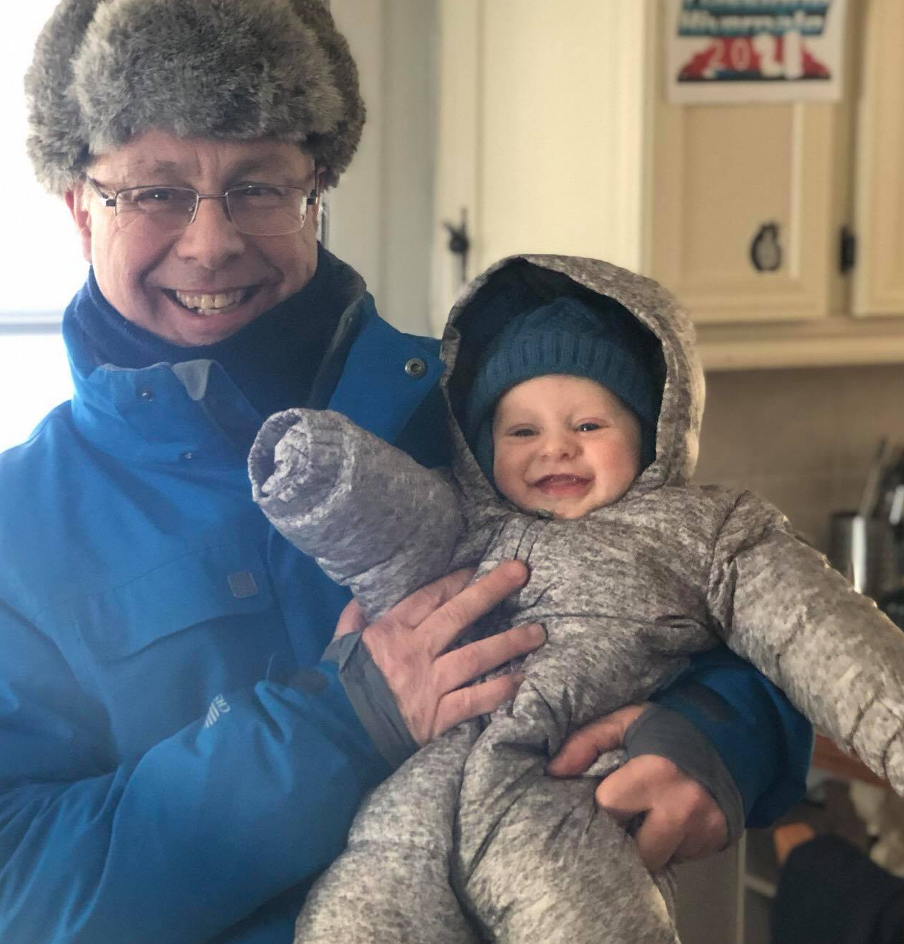
Le don naturel
Dès notre naisssance,
c’est ce que nous sommes.
On tente de saisir les besoins du bébé.
On a du plaisir et de la joie
à répondre à ses besoins.
On sait que c’est pour la Vie.
Alors, on anime la Vie pour soi et pour l’autre.

Slide 2
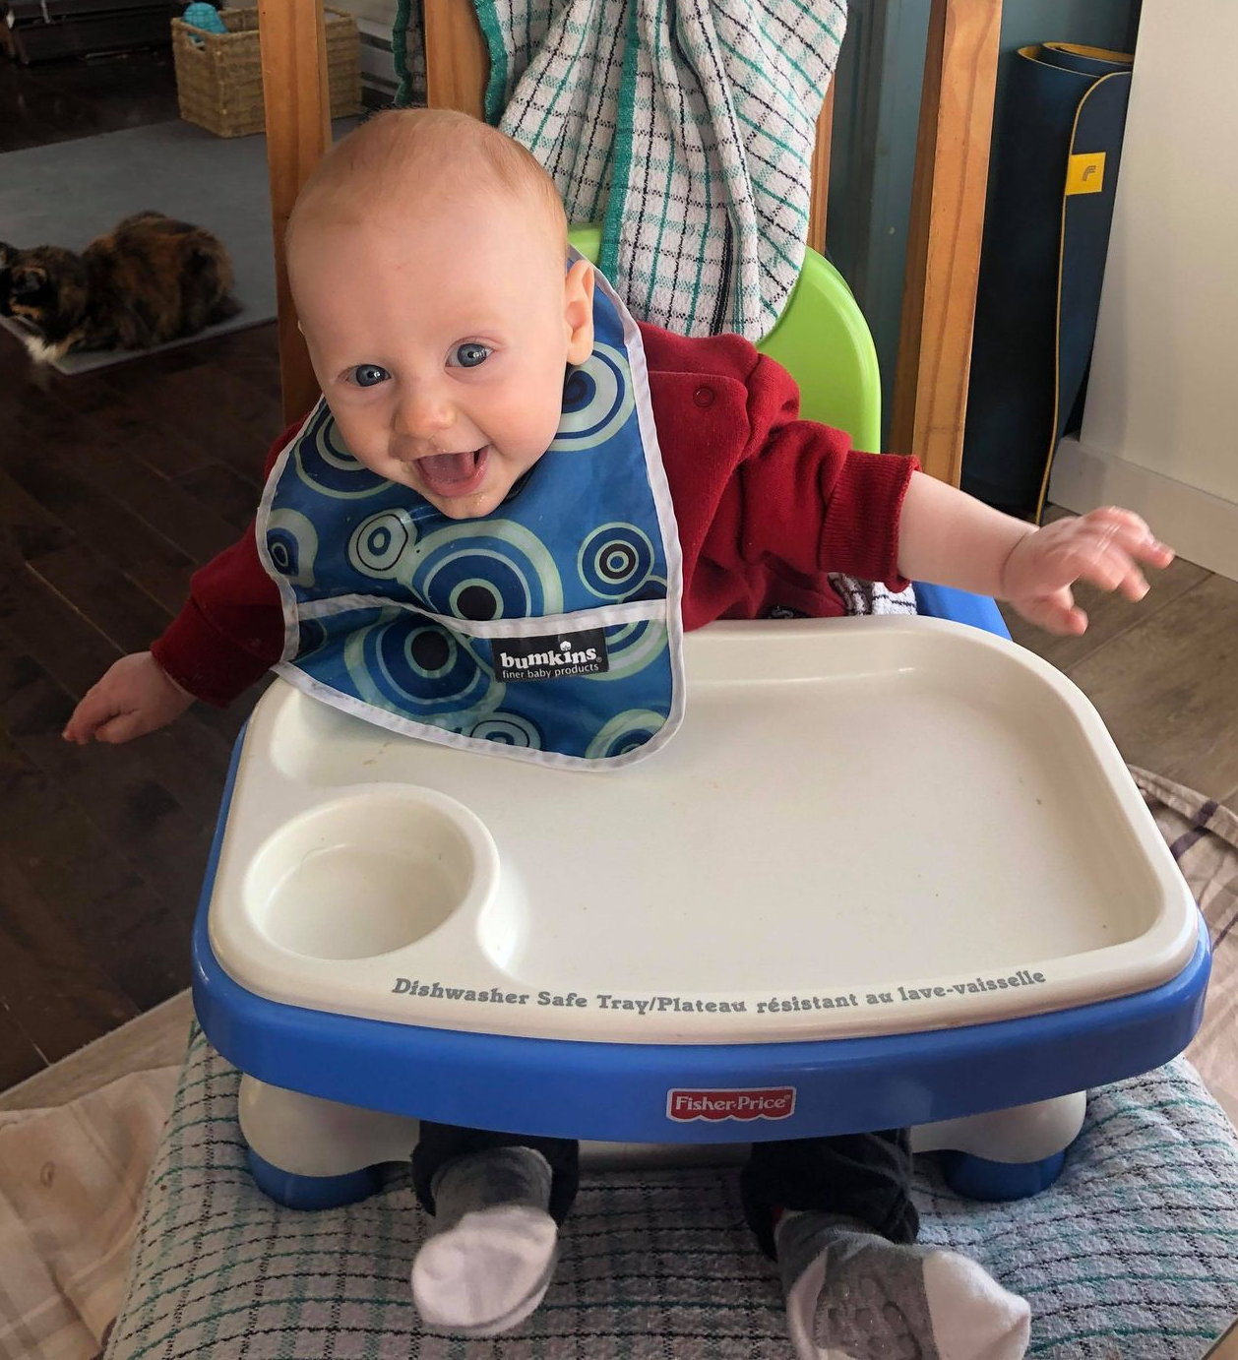
Le don naturel
C’est rendre la vie merveilleuse
à chaque moment = la joie.
Énergie positive qui crée
et garde en santé.
C’est la joie de donner et de recevoir.
C’est apprendre à répondre à nos besoins.
C’est découvrir le pouvoir d’être ensemble.

Slide 3
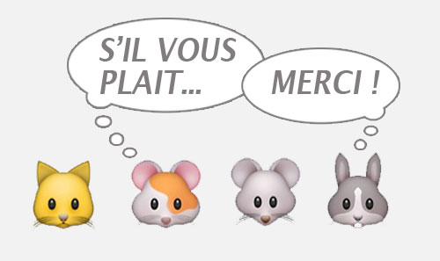
L’être humain sait faire seulement deux choses:
Et lorsque j’ai une réponse, je sais dire merci.
La Vie s’exprime à travers mes besoins.
Je cherche toujours à répondre à mes besoins,
alors je demande.
Quand c’est bien fait, c’est avec un s’il-vous-plaît.

Slide 4
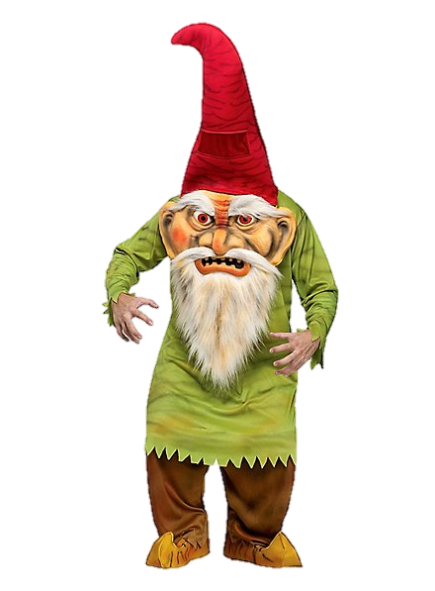
Une autre vision de l’être humain
Dans un monde de consommation,
Dans un monde de compétition:
L’autre est perçu comme MALFAISANT,
comme un ENNEMI.
On joue à un nouveau jeu:
Qui a raison ?

Slide 5
Qui a raison?
On va juger.
On va condamner.
Si j’ai tort = perdre = mauvais = punition
Je vais agir par peur de la punition.
On va manipuler.
Si j’ai raison = gagner = bon = récompense
On va culpabiliser.
Je vais agir pour obtenir la récompense.
Je réponds aux besoins d’un autre, sans joie et sans plaisir.

Slide 6
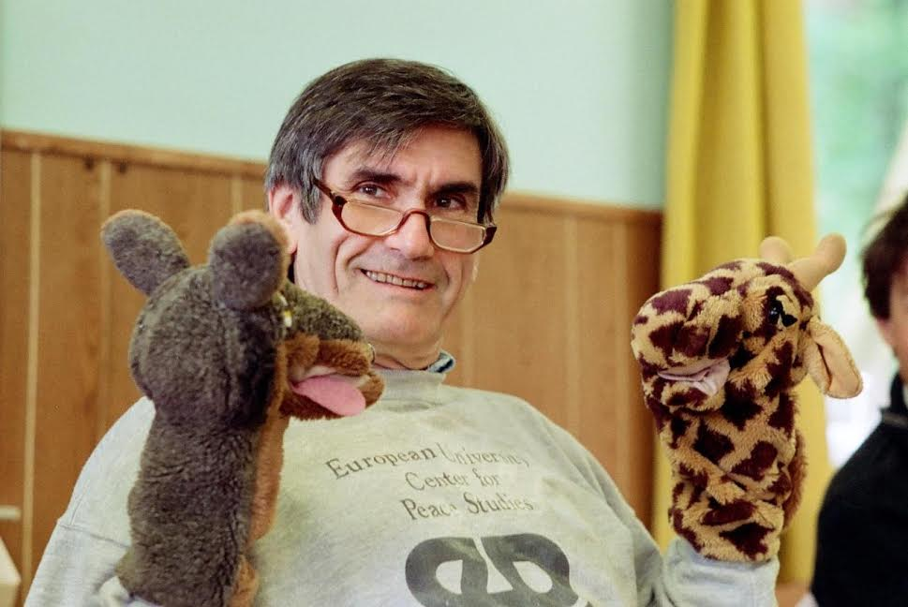
Marshall Rosenberg
Brookline aux États-Unis
Rosenberg = le nom de famille d’un autre couple, de New York, condamné à mort puis exécuté pour espionnage en 1953.
À 12 ans, Marshall se fait battre régulièrement,
à son école.
Ceux qui le battent, rient
et semble avoir du plaisir à le faire souffrir.

Slide 7
Qui a raison?
On va juger.
On va condamner.
Si j’ai tort = perdre = mauvais = punition
Je vais agir par peur de la punition.
Si j’ai raison = gagner = bon = récompense
On va manipuler.
On va culpabiliser.
Je vais agir pour obtenir la récompense.
Je réponds aux besoins d’un autre, sans joie et sans plaisir.

Slide 8
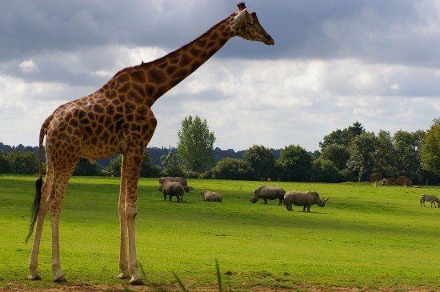
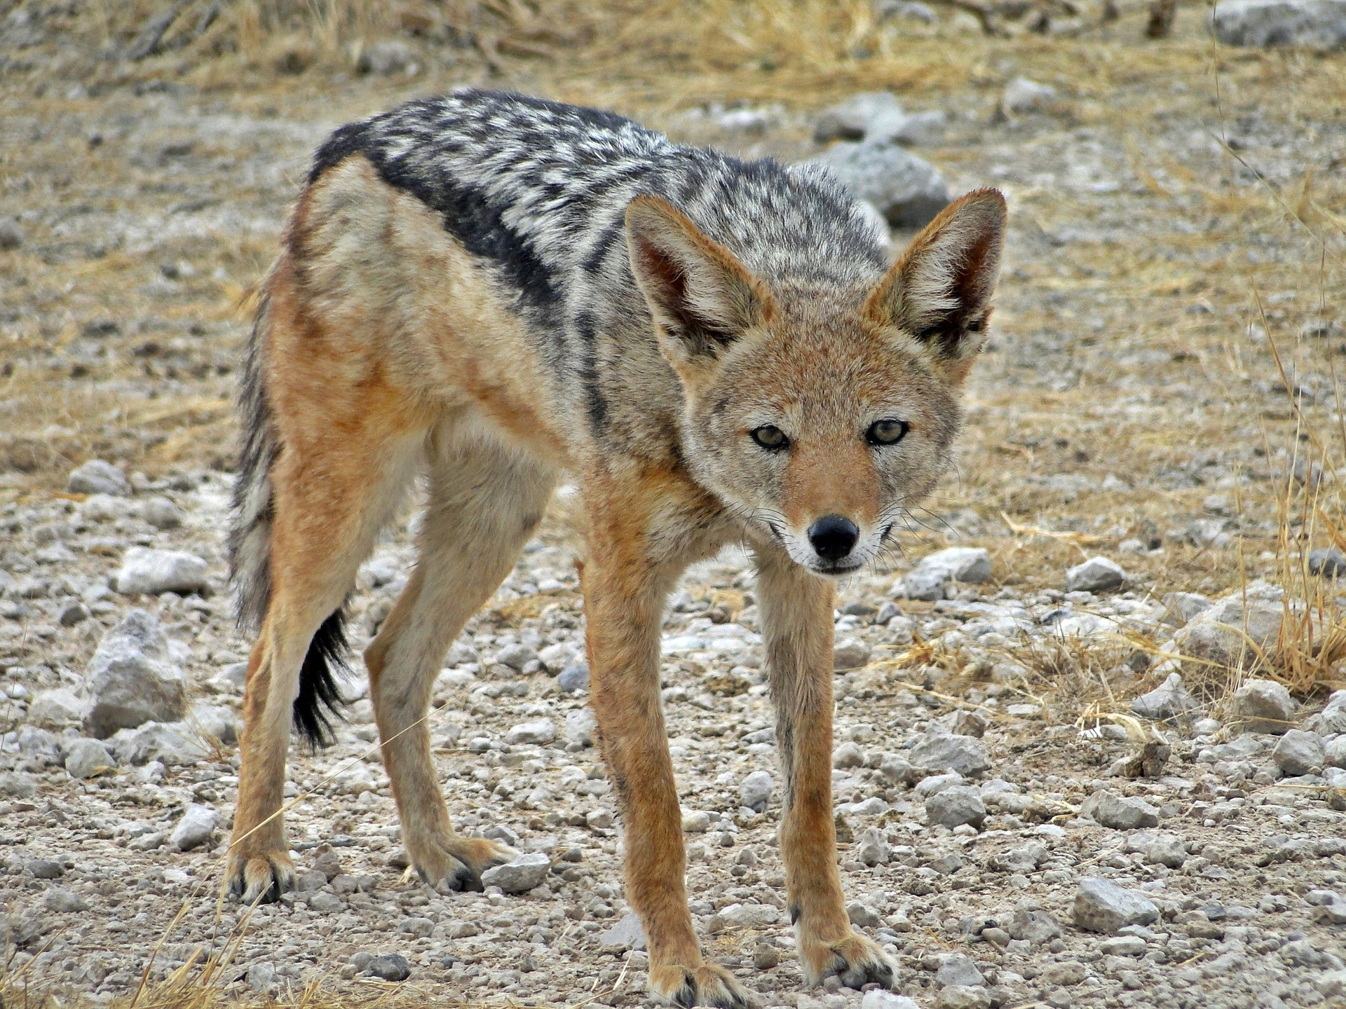
C N V
Chacal
Girafe

Slide 9
Si ça ne va pas comme je veux: je vais punir.
Je fais pour être aimé.
J’agis pour la récompense ou par peur de la punition.
Je veux du pouvoir sur les autres.
Je sais ce qui est vrai et bon.
L’autre est responsable de comment je me sens.
Je me sens vite rejeté et je rejette l’autre facilement.
Je me juge moi-même, jusqu’à la dépression, la honte ou la culpabilité.
Je rejette la responsabilité de mes actions.
Culpabilité, honte, jugement.
Je juge les autres jusqu’à la colère.

Slide 10
J’ai le choix dans tout ce que je fais.
Pour moi l’amour est un besoin.
J’ai du pouvoir avec les autres.
J’apprends à répondre dans la joie.
J’évalue à partir du cœur.
J’apprends à collaborer pour la Vie.
Je prends en compte mes besoins et ceux des autres.
J’apprends à me baser sur les faits, les émotions et je formule une requête claire.
Je dis « merci ».

Slide 11
Girafe
Chacal
Je prends la responsabilité de mes choix.
Je veux favoriser la Vie.
J’évite la violence.
Mon énergie est positive.
Je collabore.
J’évolue à partir du Cœur.
Les autres sont responsables de mes choix.
Je veux ME favoriser.
Je peux être violent, c’est utile.
Mon énergie est négative.
Je domine.
J’avance avec ma tête.

Slide 12
Girafe
Chacal
Je communique à partir de mes besoins.
J’apprends, j’apprends toujours.
Je demande, je propose, je fais une requête.
Les requêtes de la Girafe risque d’avoir des réponses POSITIVES.
Je communique pour attaquer ou me défendre.
Au jeu de « Qui a raison? », J’AI RAISON.
Je critique, je juge et j’exige.
Les exigences du Chacal risque d’avoir des réponses NÉGATIVES.
Si elles sont positives, il faudra payer un jour ou l’autre.

Slide 13
Girafe
Chacal
Je suis attentif à mes émotions.
Je sens.
Le Chacal: quelqu’un qui souffre parce qu’il n’a pas trouvé la réponse à un de ses besoins.
J’ai du pouvoir AVEC les autres.
Je suis souvent couper de mes émotions.
Je pense.
La Girafe: faible et inutile.
J’ai du pouvoir SUR les autres.
Je fais des reproches.
Je suis sur la défensive, je me ferme.
J’ai du pouvoir SUR les autres.

Slide 14
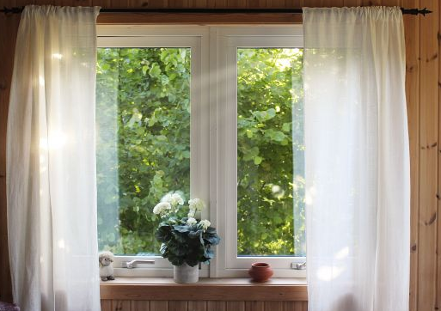
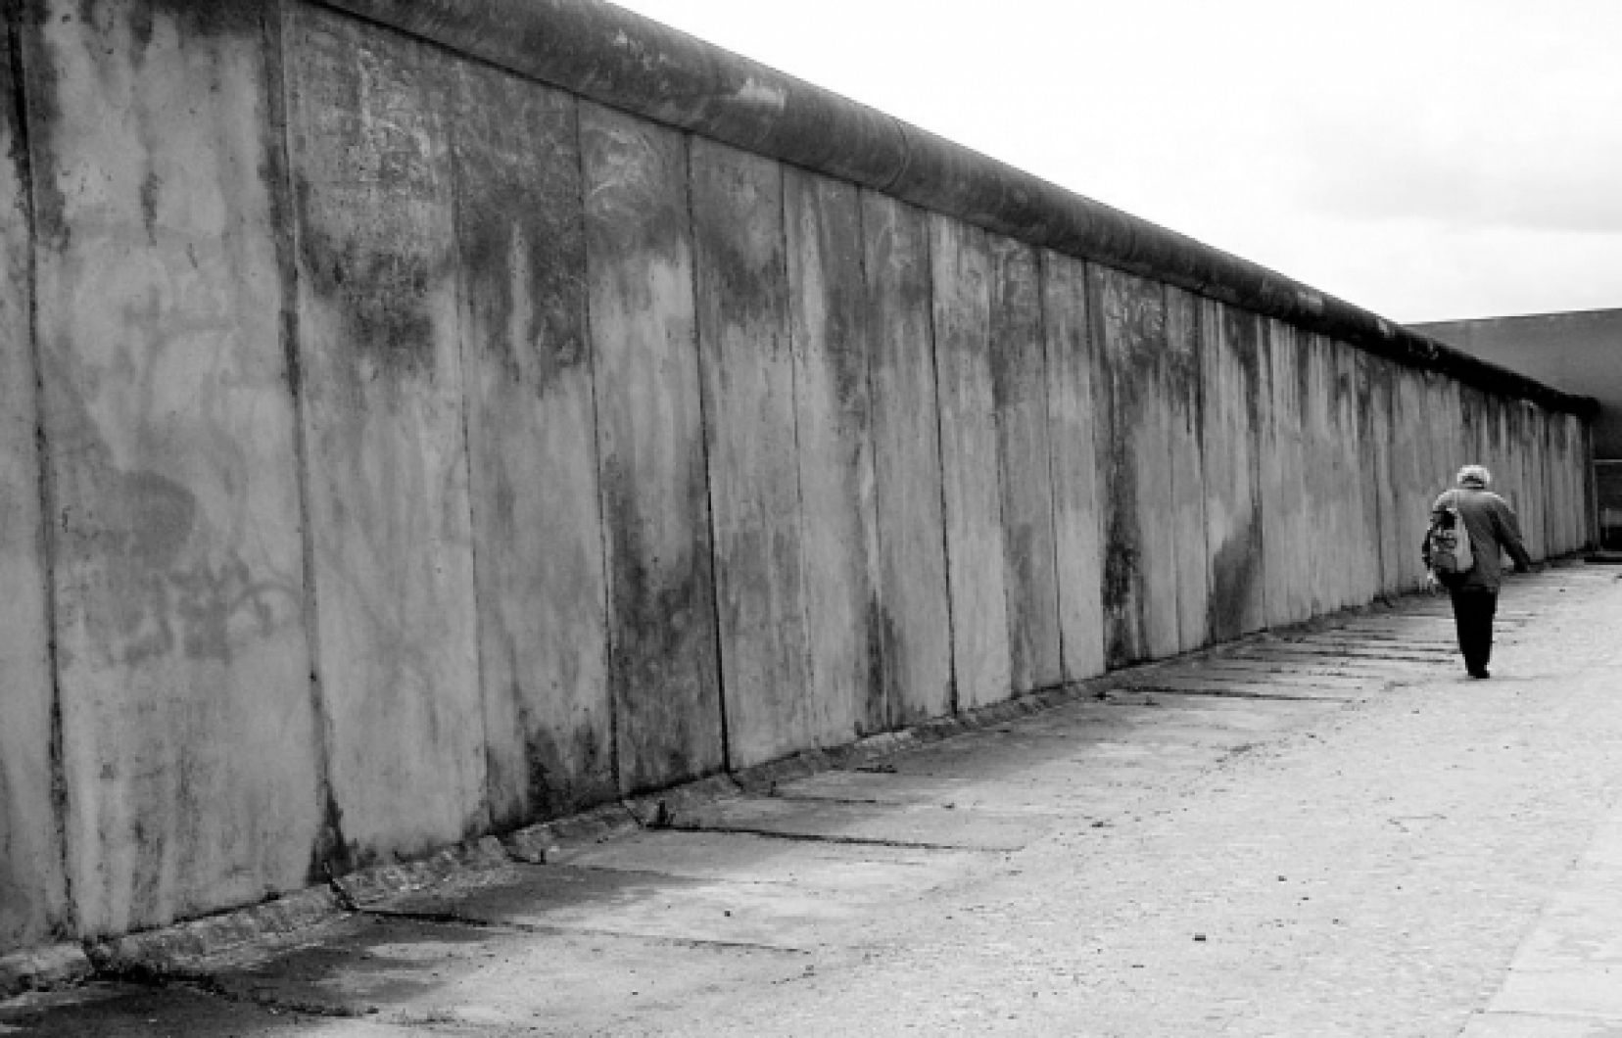
Girafe
Chacal
Pour moi, les mots sont des …
Pour moi, les mots sont des…

Slide 15
Girafe
Chacal
Je me sens tellement condamné par tes mots,
Je me sens tellement jugé et rejeté…
J’aimerais savoir, avant de réagir,
Si c’est bien ça que tu voulais me dire.
Avant d’enlever mes défenses,
Avant que ma douleur ne parle,
Que ma peur ne crie,
Avant de construire des murs de mots,
Dis-moi si j’ai bien compris. (2x)
Il y a des choses que je dois dire,
Des choses importantes pour moi.
Même si mes mots ne sont pas toujours clairs,
M’aideras-tu à ne pas entrer en guerre.
Si j’ai l’air de te rabaisser,
Si tu penses que pour moi
Tu n’a pas d’importance,
Essaies de voir à travers mes mots
Les sentiments que l’on partage. (2x)
Les mots sont des murs ou des fenêtres,
Ils nous condamnent ou ils nous libèrent.
Lorsque je parle, lorsque j’écoute
Qu’à travers moi brille une lumière.

